Slide 1
1- GİRİŞ
Veri , ve verinin işlenmiş hali olan bilgi günümüzde kritik önem taşımaktadır. Bilgisayarlar veya bilgi sistemleri verilerin işlenip bilgiye dönüştürülmesi için gerekli olan araçlardır.
İşlenecek verilerin büyüklüğü ve karmaşıklığı arttıkça farklı veri modelleme türleri ortaya çıkmıştır. Bunlar ilişkisel veri tabanları ve ilişkisel olmayan veri tabanlarıdır. İlişkisel veri tabanları yapılandırılmış veriler için uygun olan veri tabanlarıyken NoSQL gibi ilişkisel olmayan veri tabanları da büyük veri kümelerini daha rahat işlemek için tasarlanmıştır.
Her iki veri tabanının da kendine özgü avantaj ve dezavantajları bulunmaktadır. Kısacası ilişkisel ve ilişkisel olmayan veri tabanları farklı sorunlar için farklı çözümler sunmaktadır. Hangi veri tabanı türünün seçileceği projenin gereksinimlerine bağlıdır.

Slide 2
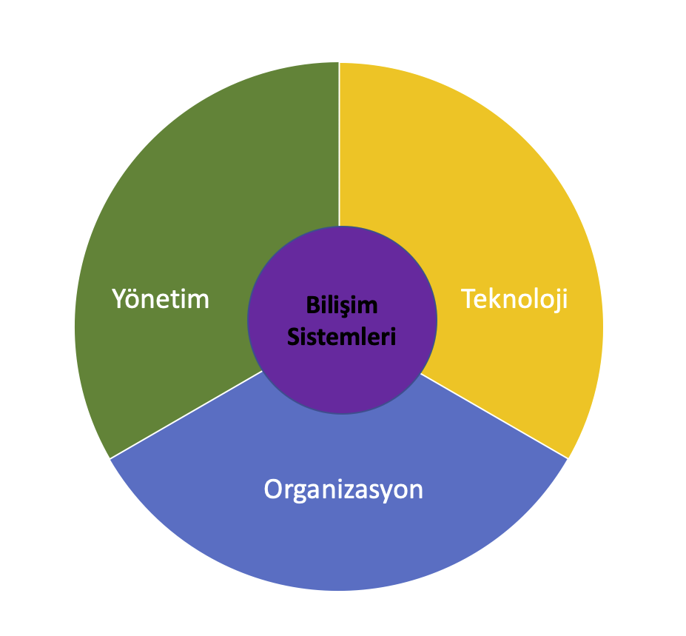
2 – BİLİŞİM SİSTEMLERİ VE YÖNETİMİ
Bilişim sistemi, kısaca; organizasyonlarda bilgiyi toplamak, bu bilgiyi düzenlemek, işlemek ve saklamak için kullanılan sistem türüdür.
Bilişim sistemlerinin üç temel aktivitesi vardır.
Girdi
İşlem
Çıktı
Bilişim sistemleri bilişim teknolojileri altyapısından da yararlanan çözüm odaklı sistemlerdir. Bilişim sistemlerini etkin bir şekilde kullanmak için yönetim kabiliyetine ve teknolojiye hakim olmak gerekir.
Özet olarak bilişim sistemleri, veri organizasyonlarında bilgiyi yönetmek için kritik öneme sahiptir. Kullanım süreci verimli olduğunda bilişim sistemleri, işletmelerin verimliliğini arttırabilir.

Slide 3
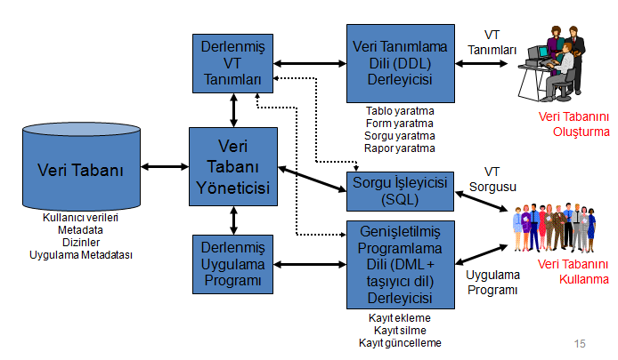
3 – VERİ TABANI VE VERİ TABANI YÖNETİM SİSTEMLERİ

Slide 4
3 – VERİ TABANI VE VERİ TABANI YÖNETİM SİSTEMLERİ
- VERİ TABANI
Tanım: Kullanım amacına uygun olarak düzenlenmiş veri topluluğudur.
Özellikleri: Birbiriyle ilişki içinde olan veriler barındırır. Mantıksal ve fiziksel tanımları vardır. Gerçek nesneleri ve ilişkileri modeller.
Veri tabanı yönetim sistemleri, verilere aynı anda birden fazla bağlantı sağlar. Verilerin depolanmasını, kullanımını ve erişilebilirliğini yönetir.
Veri tabanı sistemi; veri tabanı, veri tabanı yönetim sistemi, uygulamalar ve arayüzlerden oluşur.
Özet olarak veri tabanı, verileri saklamak ve yönetmek için kullanılan bir sistemdir. Veri tabanı yönetim sistemi veri tabanı ile kullanıcılar arasındaki bağlantıyı sağlar. Veri tabanı sistemi ise veri yönetiminin kolay ve güvenli bir şekilde yapılmasını sağlar.

Slide 5
VERİ TABANI MODELLERİ
Düz Model (Tablo Modeli) : Satır ve sütunlardan oluşur. Satırlarda veri grupları sütunlarda ise verilerin benzer özellikleri yer alır. Bir siteye giriş yapmak için gereken kullanıcı adı ve şifrenin tutulduğu veri tabanı bu gruba örnek olarak verilebilir.
Hiyerarşik Veri Modeli : Adını veriyi depolama yönteminden alır. Bu veri tabanının depoladığı yapısal verilere kayıt denir. Kayıtlar yukarıdan aşağı olacak şekilde sıralanır. Kök adı verilen ilk kaydın bir veya daha çok çocuk kayıtları olabilmektedir. Bütün kayıtların ebeveynleri varken kök kaydının bir ebeveyni yoktur.
Ağ Veri Modeli : Hiyerarşik veri modelinin gelişmiş halidir. Ağ veri modelinin hiyerarşik modelden en büyük farkı uç düğümün iç düğümü işaret edebilmesidir. Bu sayede çoka-çok ilişkiler de modellenebilir. Bu da veri tekranını azaltır.

Slide 6
VERİ TABANI MODELLERİ
İlişkisel Veri Modeli : Temel kavram ilişkidir. İlişkiler yardımıyla veri içerisindeki ilişkiler modellenir. Çeşitli ilişki örneklerinden oluşur. Veri tabanında her tablo için bir dosya bulunur.
Nesne Yönelimli Veri Modeli : Nesne yönelimli programlamaya dayanan veri modelidir.
Nesne İlişkisel Veri Modeli : İlişkisel işlevselliğin üzerine nesne yönelimli özellikler içerir.
Çoklu Ortam Veri Modeli : Nesne ilişkisel veri modeli ile benzerlikleri olmasının yanı sıra büyük boyutlu nesneleri işlemek için de kullanılır. Veri miktarı, süreklilik ve senkronizasyonu desteklemelidir.
Dağıtık Veri Modeli : İki veya daha fazla bilgisayarda depolanan fakat tek ağ üzerinden dağıtılan bilgiler için kullanılır. Veriler daha hızlı işlenir.

Slide 7
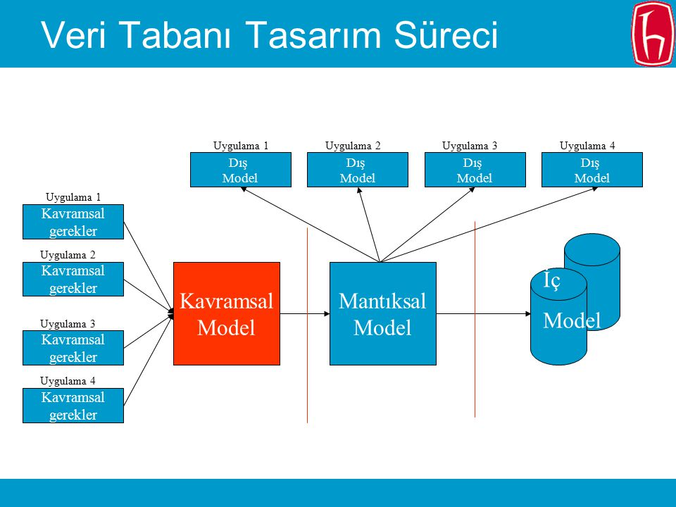
4 – Veri Tabanı tasarımı

Slide 8
4 – Veri Tabanı tasarımı
Veri tabanı tasarımı, gerçeği kullanıcılar ve bilgisayar tarafından anlaşılabilecek bir şekilde modele aktarma işlemidir. Bu işlem üç aşamada gerçekleşir:
- Kavramsal Tasarım
- Mantıksal Tasarım
- Fiziksel Tasarım

Slide 9
Kavramsal Tasarım
Gereksinimler belirlenir.
Veri grupları belirlenir.
Kavramsal şema oluşturulur.
Yazılım ve donanımdan bağımsızdır.
Kolay anlaşılabilirdir.

Slide 10
MANTIKSAL TASARIM
Oluşturulan kavramsal şema veri modeline göre revize edilir.
Mantıksal veri modellerinin bir diğer adı da gerçekleştirim veri modelleridir.

Slide 11
FİZİKSEL TASARIM
Verinin organize edilme şekli belirlenir.
İç şema oluşturulur. İç şema, kayıtlar, giriş yöntemleri, depolama yapıları gibi detayları kapsar, tanımlar.
Yazılım ve donanıma bağlıdır.

Slide 12
5 – İLİŞKİSEL VE İLİŞKİSEL OLMAYAN VERİ TABANLARI

Slide 13
İLİŞKİSEL VERİ TABANI
Günümüzde en yaygın kullanılan veri tabanı sistemlerindendir. Satır ve sütunlardan meydana gelir. Birbirleriyle ilişkili tablolardan oluşur. Bu yüzden bir ilişkiden söz edebilmek için en az iki tablo olmalıdır. Barındırması gereken temel özellikler: bölünmezlik, tutarlılık, izolasyon ve dayanıklıktır.

Slide 14
İLİŞKİSEL OLMAYAN VERİ TABANI
İlişkisel olmayan veri tabanları büyük boyutlu ve yüksek performans gerektiren uygulamalar için uygun olan veri tabanıdır. İlişkisel veri tabanlarına göre daha az maliyetlidir. Ancak göreceli olarak yeni bir teknolojidir ve veri tutarlılığı garanti edilemez. E-ticaret, sosyal ağlar, arama motorları gibi alanlarda kullanılır.

Slide 15
6 – VERİ TABANI MİMARİLERİNİN PERFORMANS KARŞILAŞTIRMASI
Basit sorgu aşamasında ilişkisel olmayan veri tabanına örnek olan MongoDB sorgu sayısı farkı arttıkça ilişkisel veri tabanına örnek olan MySQL’e göre daha kötü bir performans göstermiştir. Fakat 2 işlemci ve 3 işlemci çekirdeği yapılandırmasından sonraki diğer yüksek işlemci-işlemci çekirdeği sayılarında MongoDB daha fazla avantaj göstermiştir.

Slide 16
6 – VERİ TABANI MİMARİLERİNİN PERFORMANS KARŞILAŞTIRMASI
İkinci sorgu kodu uygulamasında MySQL veri tabanı sistemi MongoDB veri tabanına göre ortalama süre ve sorgu sayısı arttıkça daha kötü bir performans ortaya koymuştur. MongoDB veri tabanı sistemi daha az sürede daha çok sorgu yürüterek rakibine göre %40 daha iyi performans göstermiştir.

Slide 17
6 – VERİ TABANI MİMARİLERİNİN PERFORMANS KARŞILAŞTIRMASI
MySQL veri tabanı sistemi MongoDB’ye göre sorgu süresi, veri kayıt sayısı arttıkça daha iyi bir performans göstermiştir.
Üçüncü sorgu testine gelindiğinde MySQL veri tabanı sisteminin 2x4 işlemcide en iyi performansı gösterdiği görülmektedir. Fakat 2x1 ve 3x1 işlemcilerde her iki veri tabanı için performans sorunu olduğu görülmektedir. Bu performans sorunu MySQL’de daha belirgin haldedir.

Slide 18
6 – VERİ TABANI MİMARİLERİNİN PERFORMANS KARŞILAŞTIRMASI
Üçüncü sorgu testinde MySQL veri tabanı sisteminin MongoDB’ye göre ortalama sorgu süreleri, veri kayıt sayısı arttıkça oldukça belirgin bir performans kötülüğü göstermiştir. MySQL veri tabanının sorguları işleme ve sonuçlandırma süresi ortalamasının oldukça yüksek olduğu gözlemlenmiştir. Bu testte MongoDB daha belirgin ve istikrarlı bir performans göstermektedir.

Slide 19
6 – VERİ TABANI MİMARİLERİNİN PERFORMANS KARŞILAŞTIRMASI
Son olarak veri tabanına veri ekleme ve veri tabanından veri silme testi uygulanmıştır. Bu testlerde ise MongoDB’nin veri ekleme işlemi MySQL’e göre çok daha iyidir. Veri silme işleminde ise iki veri tabanı sisteminin de benzer olduğu fakat silinecek kayıt artışı ile birlikte MySQL’nin daha iyi performans gösterdiği gözlemlenmiştir.

Slide 20
ÖZET
Toparlayacak olursak heri iki veri tabanı sisteminin de kendine özgü avantaj ve dezavantajları bulunmaktadır. Hangi veri tabanı sisteminin seçileceği uygulamanın veya kullanıcının ihtiyaçlarına veya gereksinimlerine bağlıdır. İşlemci ve çekirdek konfigürasyonları da alınacak performanslarda elbette etkili olacaktır. NoSQL büyük boyutlu veri ve karmaşık yapılar için daha iyi bir seçim olabilecekken MySQL basit sorgular ve veri silme işlemleri için daha iyi bir seçenek olacaktır.

